Slide 1
Chapter04 기본 위젯 익히기(2)
안윤애
yeahn@ut.ac.kr
Notes:
제목

Slide 2
01 뷰의 개요
02 기본 위젯 다루기
03 기본 위젯 활용하기

Slide 3
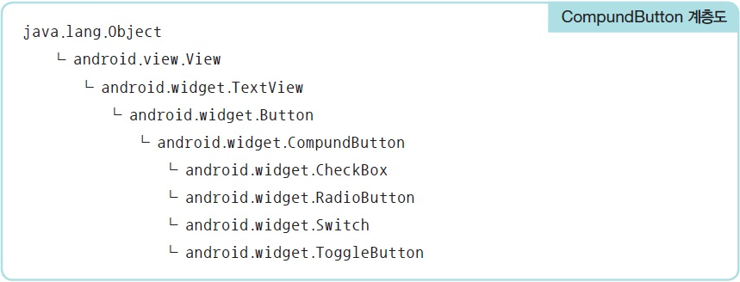
3. 기본 위젯 활용하기 ▶ 컴파운드버튼
Button 클래스의 하위 클래스
체크박스(CheckBox), 라디오버튼(RadioButton), 스위치(Switch),
토글버튼(ToggleButton)의 상위 클래스

Slide 4
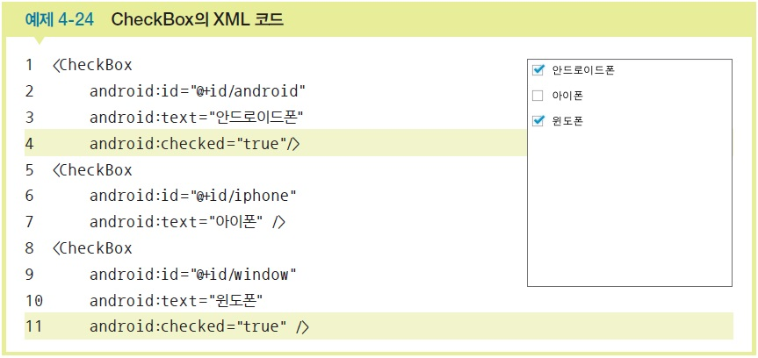
3. 기본 위젯 활용하기 ▶ 컴파운드버튼
체크박스

Slide 5
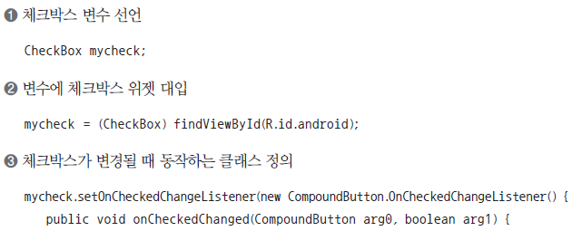
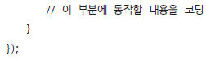
3. 기본 위젯 활용하기 ▶ 컴파운드버튼
Java 코드작성

Slide 6
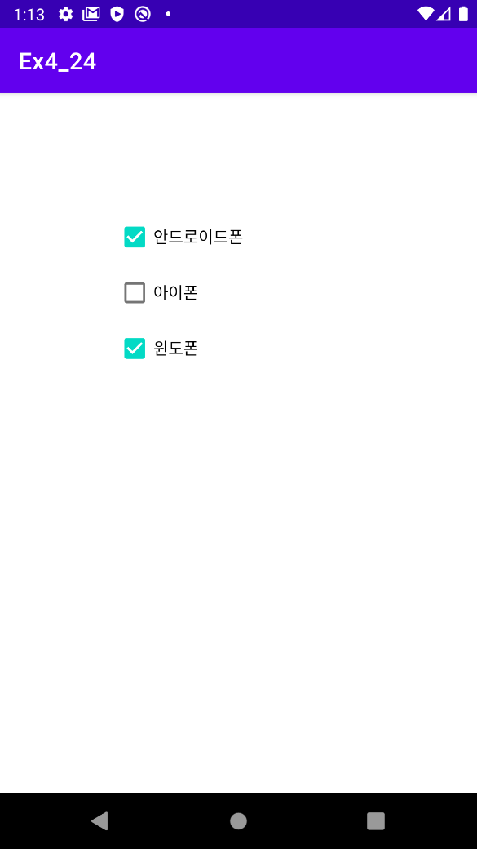
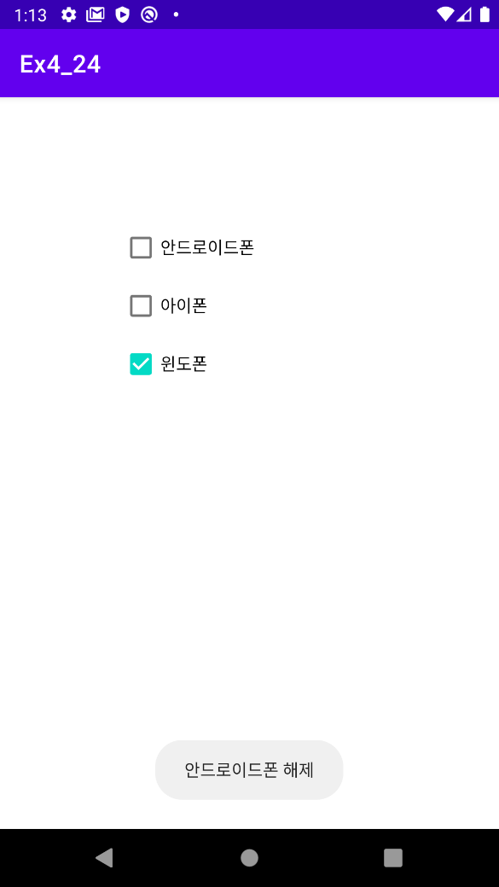
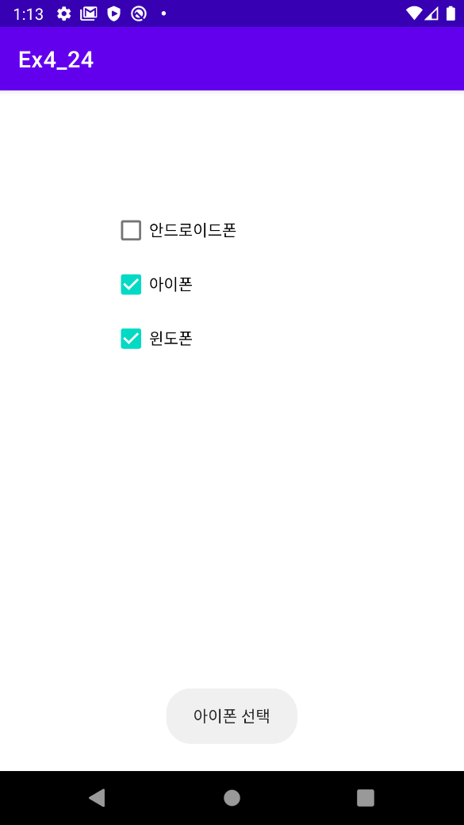
프로젝트 : “Ex4_24”생성하기

Slide 7
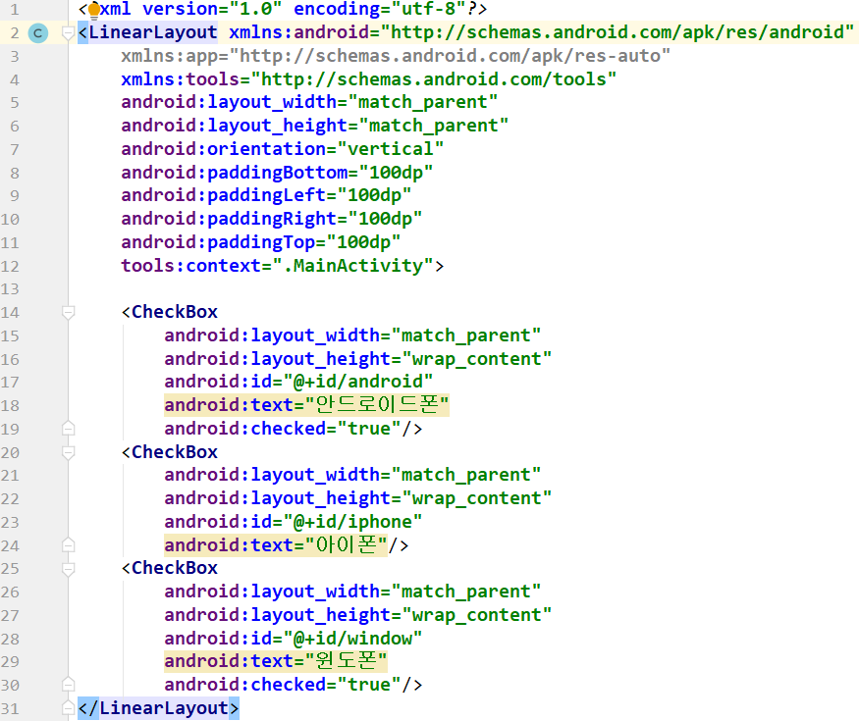
XML 소스
레이아웃의 여백

Slide 8

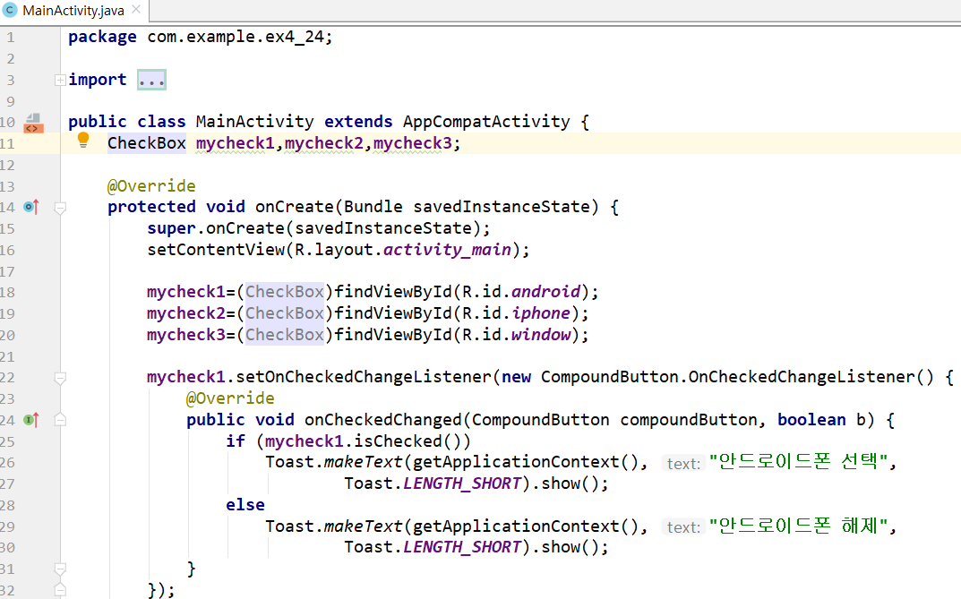
Java 소스(1/2)

Slide 9
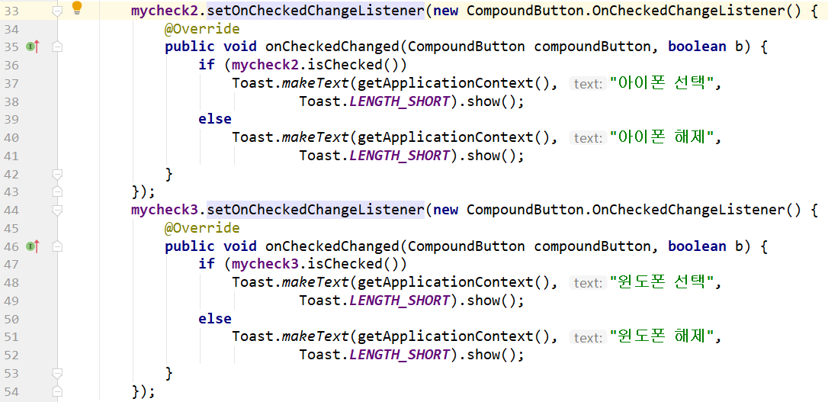
Java 소스(2/2)

Slide 10
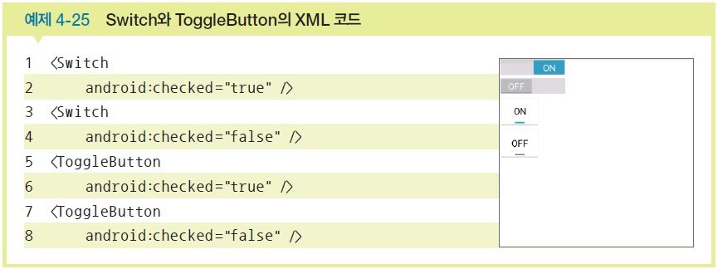
3. 기본 위젯 활용하기 ▶ 컴파운드버튼
스위치, 토글버튼
스위치와 토글버튼은 모양만 조금 다를 뿐 용도는 거의 동일

Slide 11
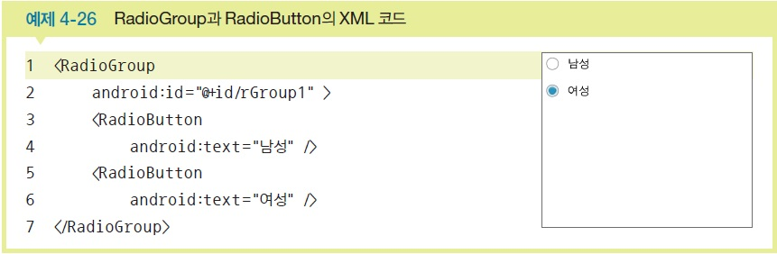
3. 기본 위젯 활용하기 ▶ 컴파운드버튼
라디오버튼과 라디오그룹
라디오버튼 : 여러 개 중 하나만 선택해야 하는 경우에 사용
라디오그룹 : 라디오버튼만 여러 개 나열하면 클릭하는 것마다 모두 중복 선택이 되므로 라디오그룹과 함께 사용해야 함

Slide 12
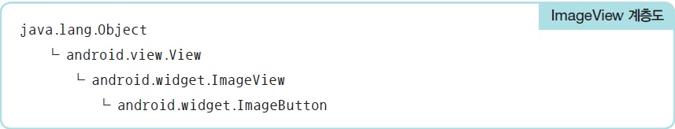
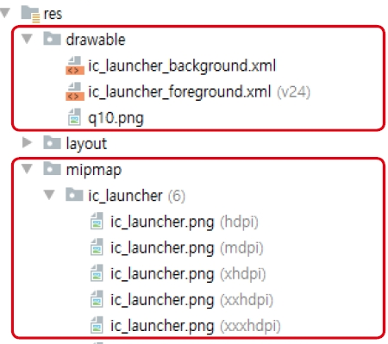
3. 기본 위젯 활용하기 ▶ 이미지뷰와 이미지버튼[1/]
이미지뷰 (ImageView)
그림을 출력하는 위젯으로 그림이 필요하거나 화면을 화려하게 구성할 때 사용
이미지뷰에 보여줄 그림 파일은 프로젝트의 [res]-[drawable]에 있어야 함
이미지뷰 및 이미지버튼의 XML 속성
src : 이미지의 경로를 나타냄(png, jpg 파일 권장)
MaxHeight/maxWidth : 이미지의 크기를 지정
scaleType : 이미지의 확대/축소 방식 지정

Slide 13
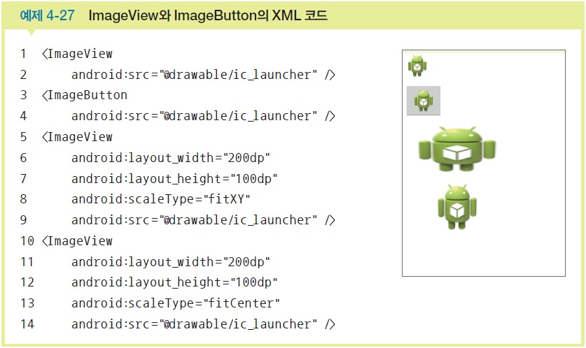
3. 기본 위젯 활용하기 ▶ 이미지뷰와 이미지버튼[2/]
이미지뷰와 이미지버튼의 XML 코드
X, Y 크기에
맞게 확대
작은 크기에
맞게 확대

Slide 14
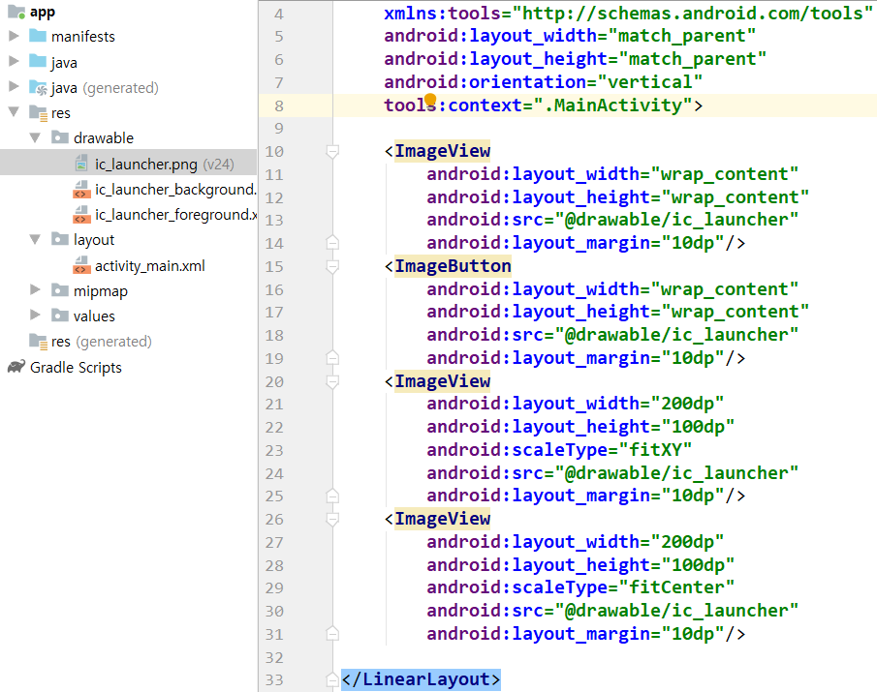
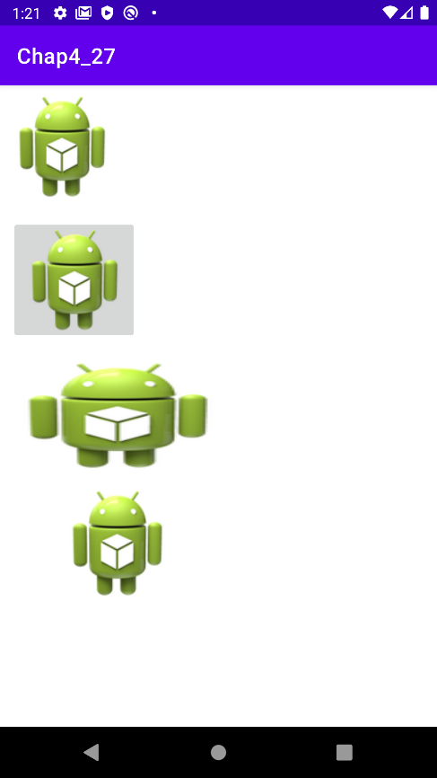
프로젝트생성 : “Chap4_27”→ XML 소스작성

Slide 15

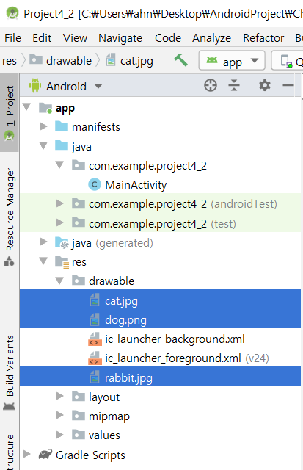



3. 기본 위젯 활용하기 :“Project4_2”생성
[res]-[drawable] 폴더에 ➔ 강아지, 고양이, 토끼 그림 파일 복사하기

Slide 16
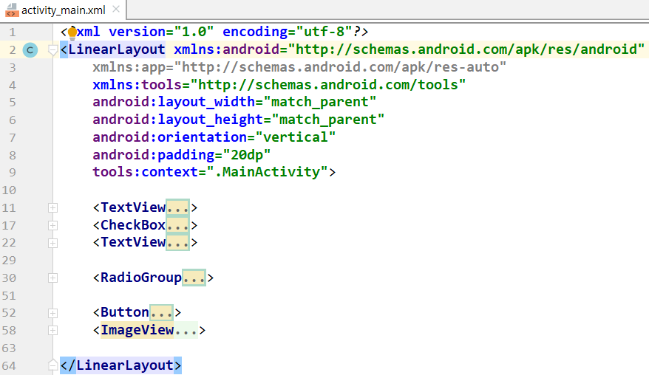
XML 소스코드(1/4)

Slide 17
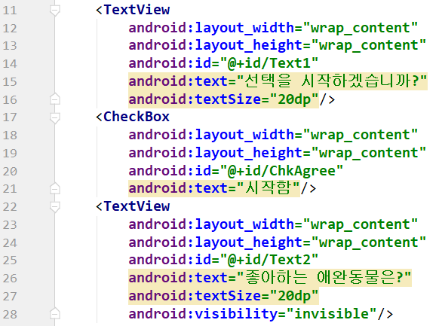
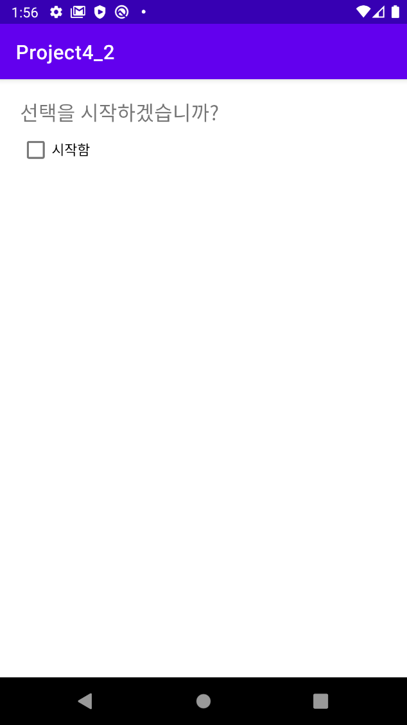
XML 소스코드(2/4)

Slide 18
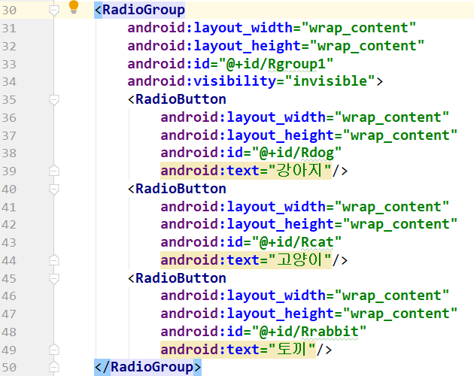

XML 소스코드(3/4)

Slide 19
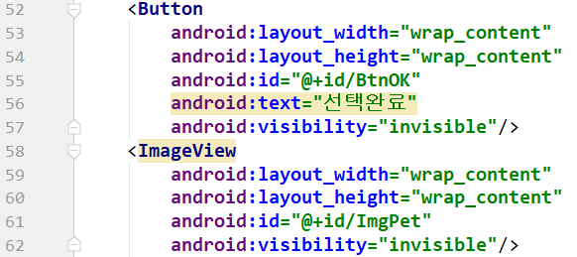
XML 소스코드(4/4)

Slide 20
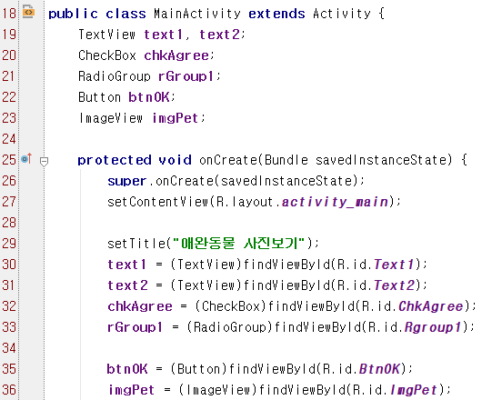
Java 소스코드 작성(1/3)

Slide 21
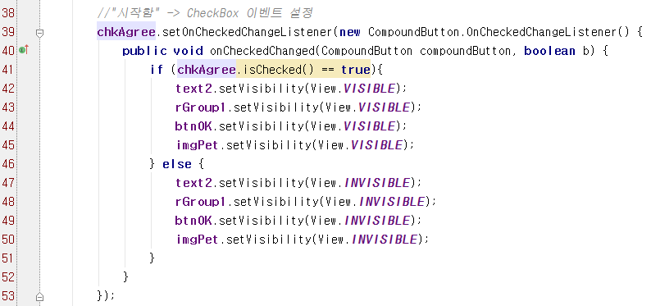

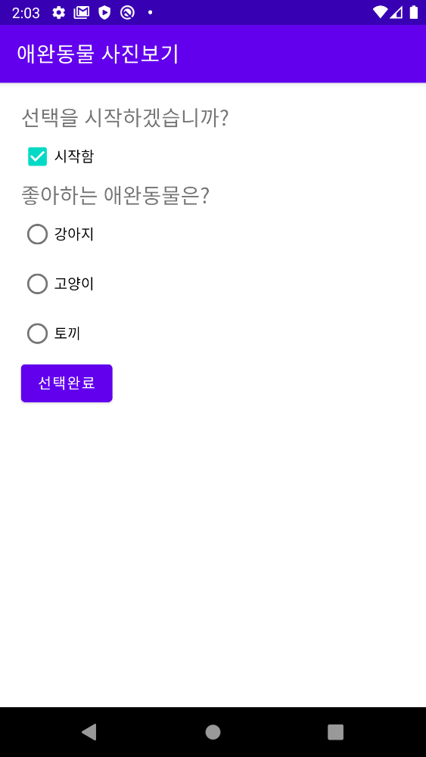
Java 소스코드 작성(2/3)

Slide 22
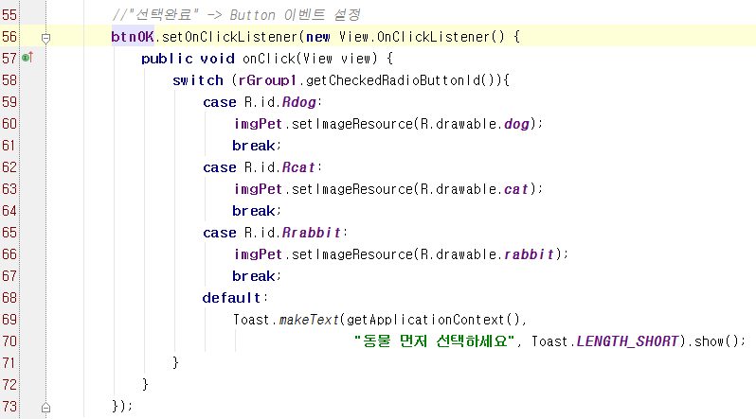
Java 소스코드 작성(3/3)

Slide 23

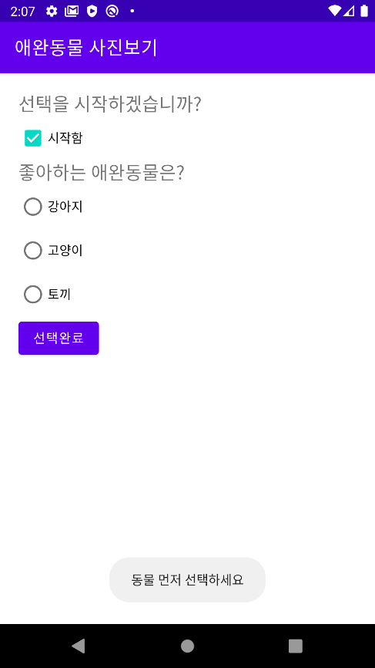
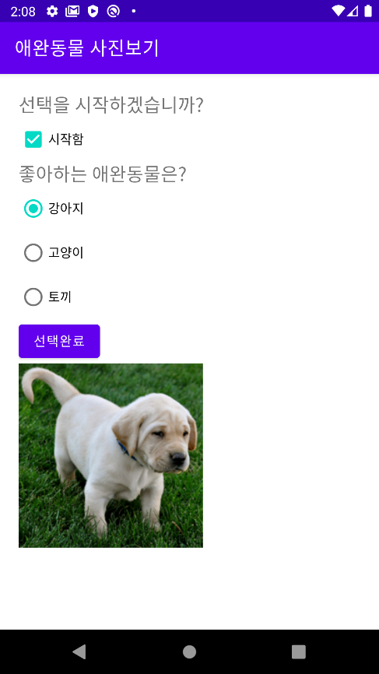
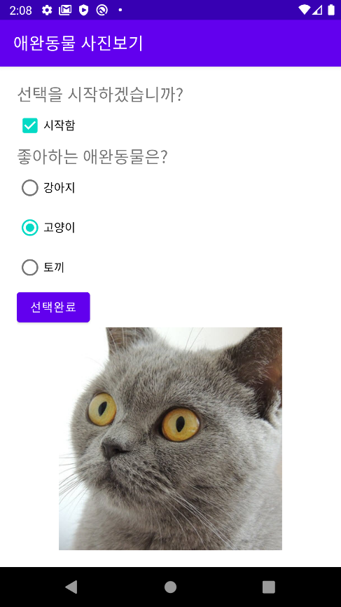
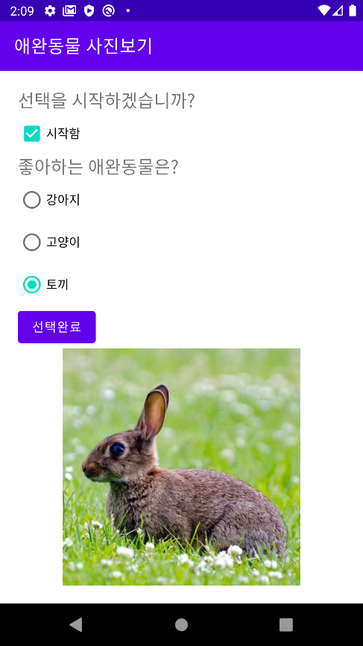
실행결과화면

Slide 24
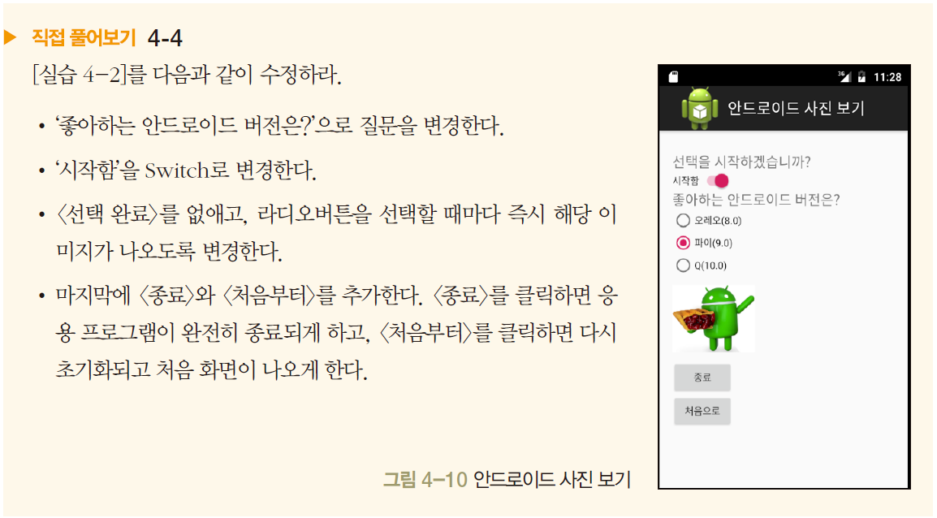





3. 기본 위젯 활용하기 ▶“Self4_4”완성하기

Slide 25
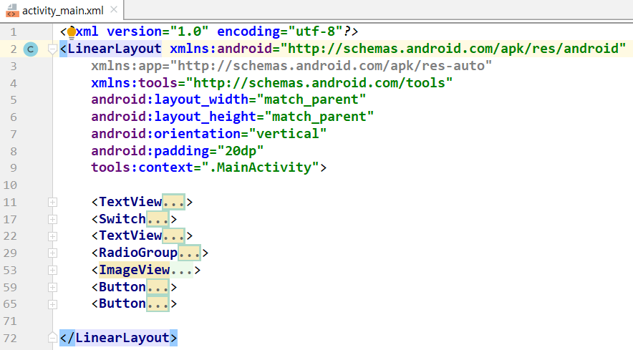
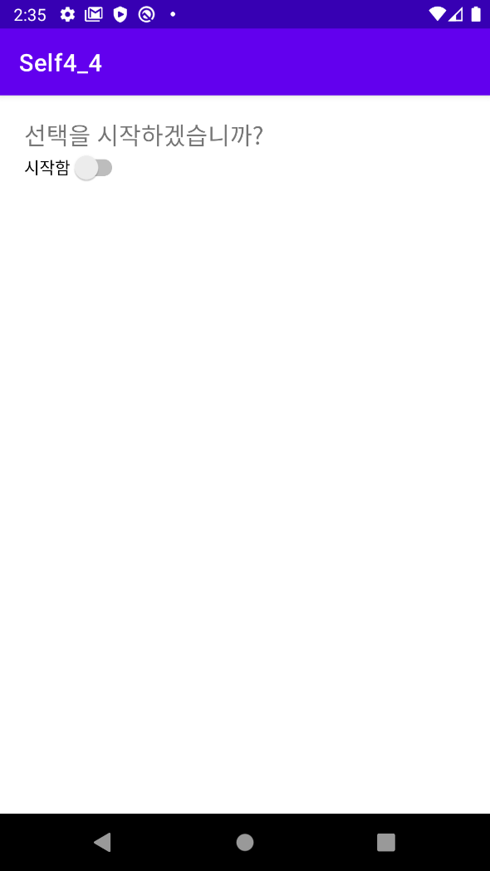
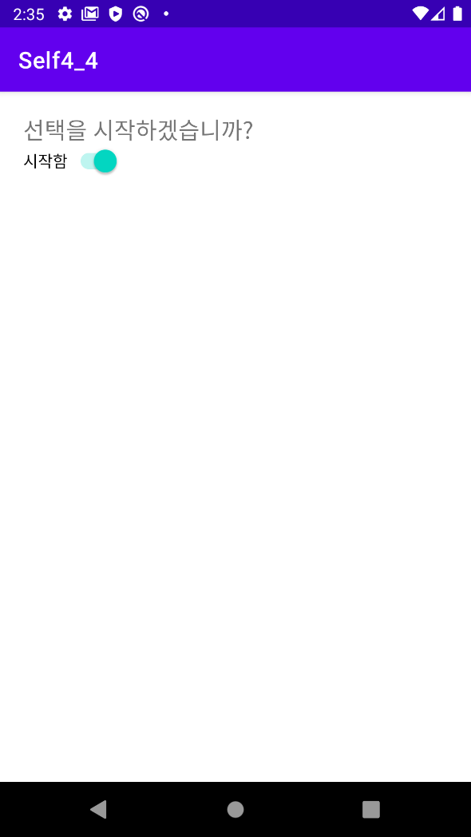
XML 소스코드(1/4)

Slide 26
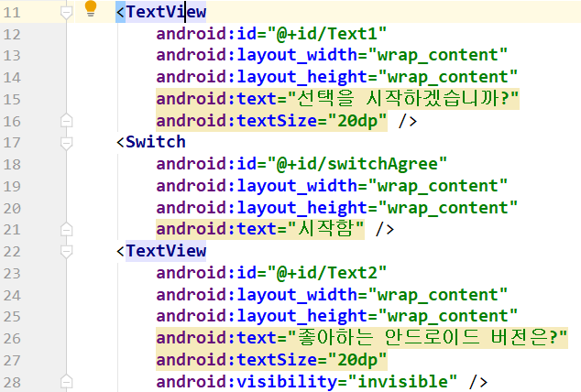
XML 소스코드(2/4)

Slide 27
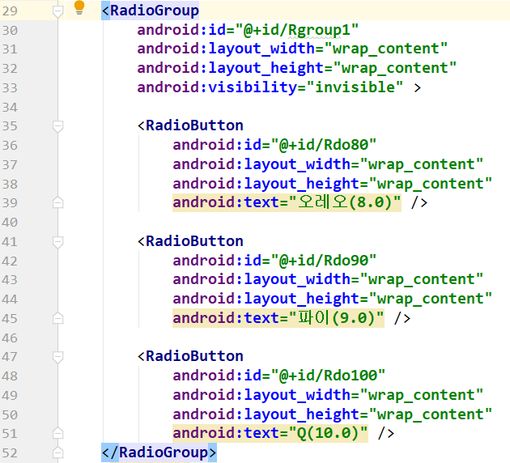
XML 소스코드(3/4)

Slide 28
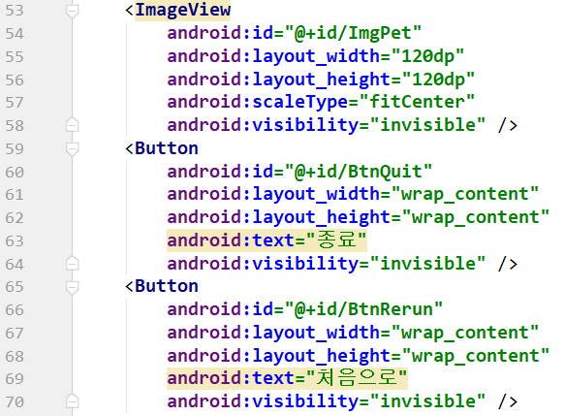
XML 소스코드(4/4)

Slide 29
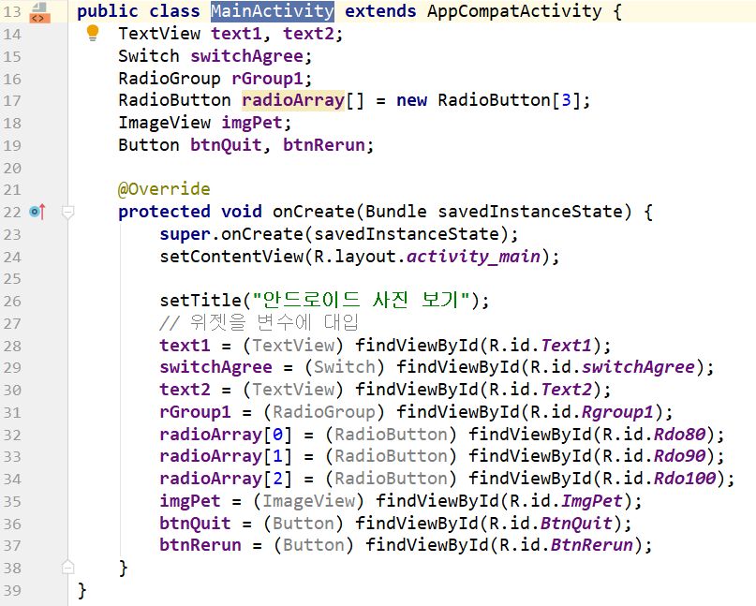
JAVA 소스코드(1/4)

Slide 30
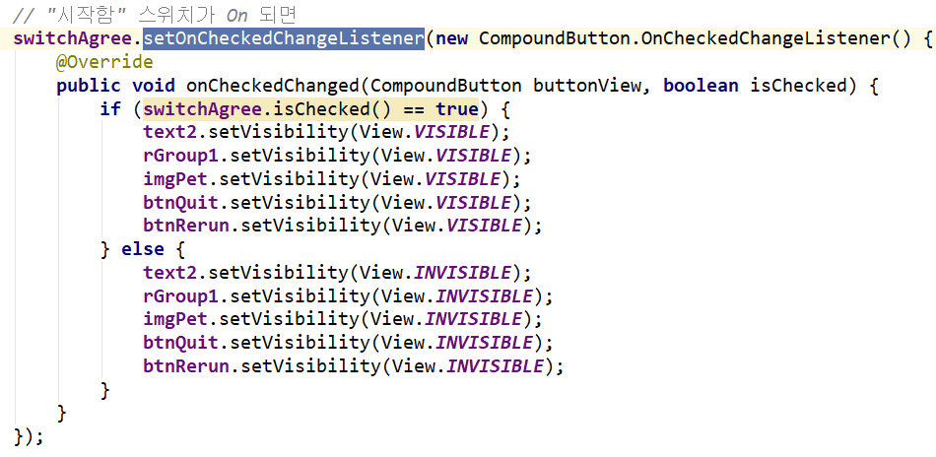
JAVA 소스코드(2/4)

Slide 31
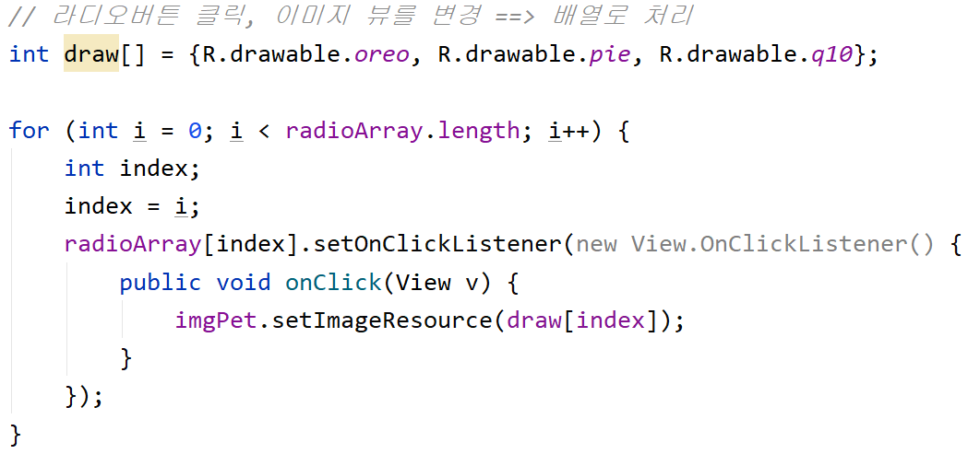
JAVA 소스코드(3/4)

Slide 32
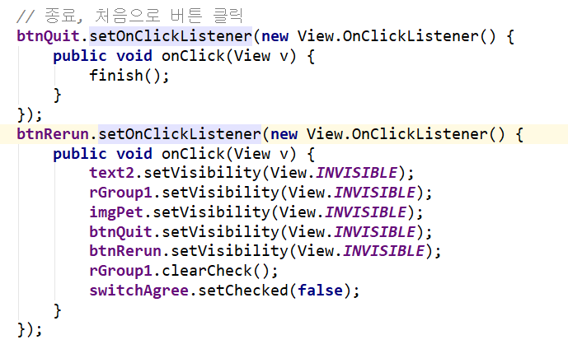
JAVA 소스코드(4/4)

Slide 33
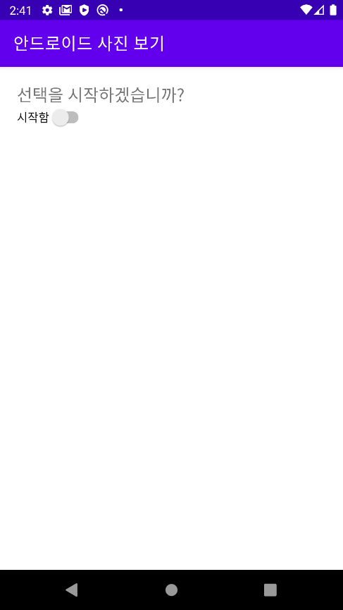
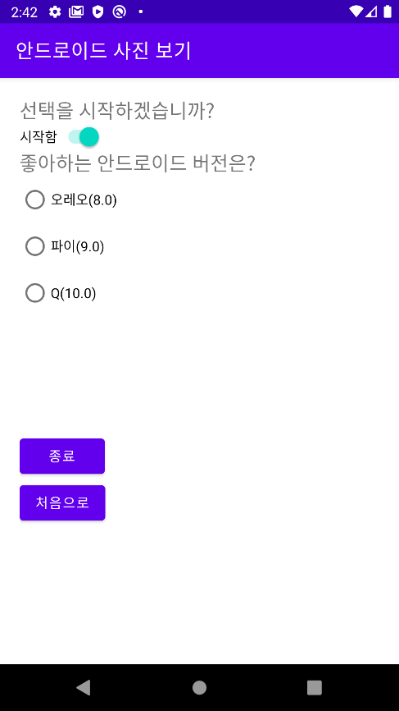
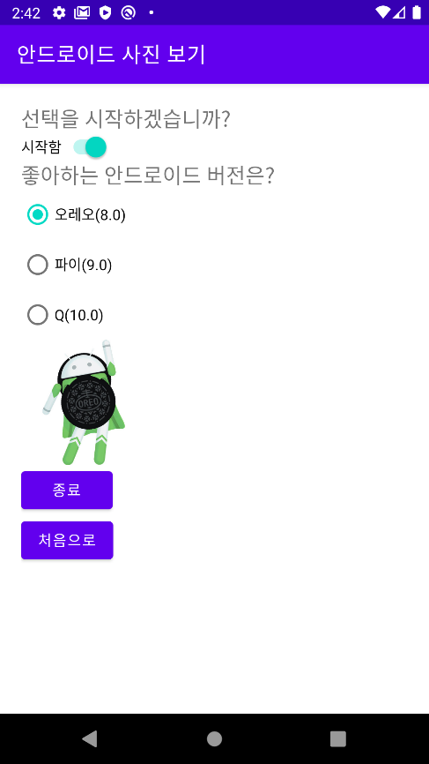
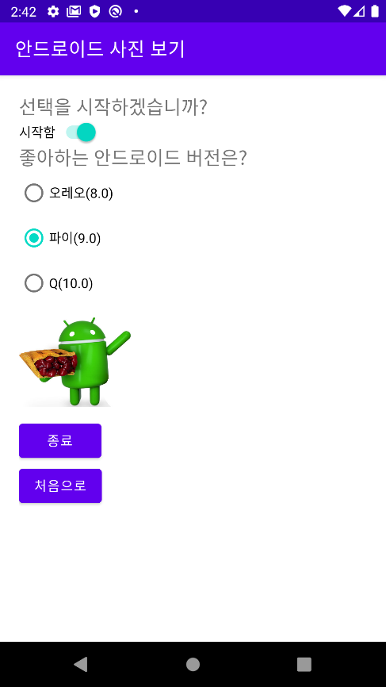
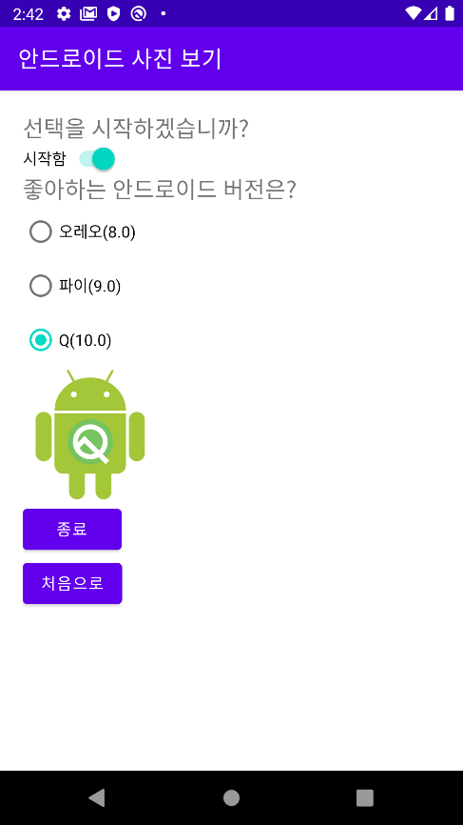
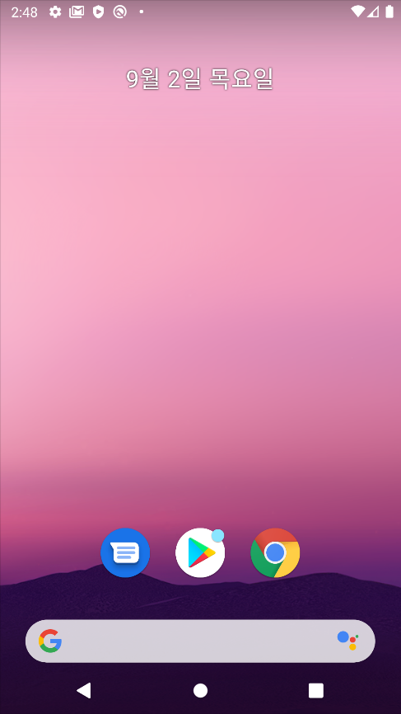
실행결과

Slide 34
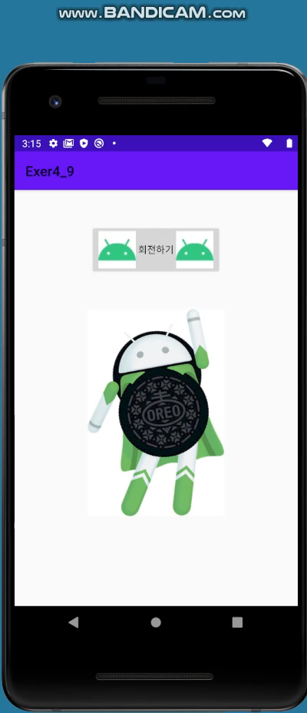
연습문제 9번 : “Exer4_9”

Slide 35
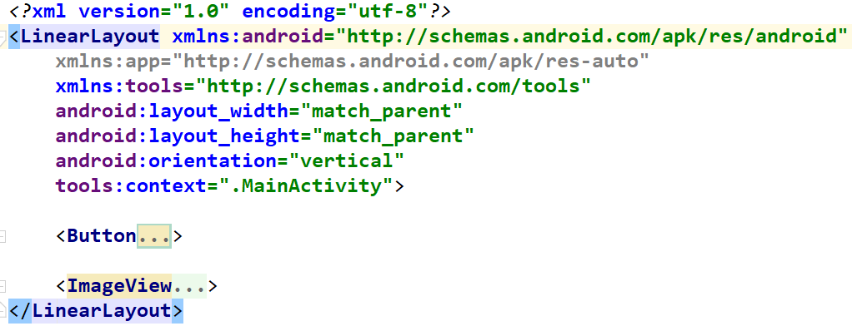

XML 소스코드

Slide 36

JAVA 소스코드

Slide 37


